Slide 1


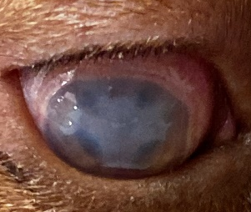
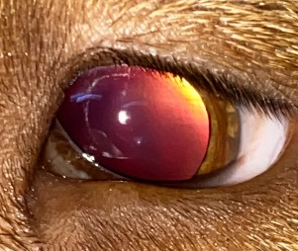
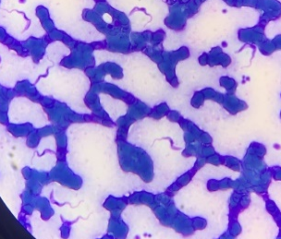
ALTERAÇÕES OCULARES EM CÃO INFECTADO POR TRYPANOSOMA SP. – RELATO DE CASO
FRANCIMERY FACHINI¹, MARINA VIEIRA DE MELLO², MATHEUS VILARDO LOÉS MOREIRA³, ERIC ORLANDO BARBOSA MOMESSO⁴
¹ Pós-graduanda em Oftalmologia Veterinária - ANCLIVEPA/SP, São Paulo/SP
² Pós-graduanda em Oftalmologia Veterinária - ANCLIVEPA/SP, São Paulo/SP
³ Laboratório de Patologia Veterinária, MVL Patologia Veterinária, Belo Horizonte/MG
⁴Mestrando do Programa de Pós-Graduação em Cirurgia da UFRGS, Porto Alegre/RS
INTRODUÇÃO
20Kgs SID por 3 dias consecutivos e reaplicações semanais durante 6 semanas. Após 5 dias do início do tratamento o animal já apresentava ausência do agente no esfregaço sanguíneo.
A tripanossomíase é uma afecção causada por um protozoário hemoparasita do gênero Trypanosoma (Varshney et al., 2003). A transmissão pode ocorrer pela mosca tsé-tsé ou por ingestão de carne contaminada (Webb e Cullen, 2022).
Os sinais clínicos incluem anemia, fraqueza, anorexia, emagrecimento e febre. Pode causar opacidades na córnea, conjuntivite, blefarite, uveíte anterior, panuveíte e endoftalmite. A parasitemia em esfregaços de sangue periférico ou no aspirado de linfonodos confirma a infecção (Hendrix, 2022).
O prognóstico é considerado ruim e a infecção dura por toda a vida do animal (Webb e Cullen, 2022).
FIGURA 1: Olho direito com opacidade corneana e hiperemia conjuntival
FIGURA 2: Olho esquerdo com midríase irresponsiva.
MATERIAL E MÉTODOS
Um cão, fêmea, da raça PitBull, de 1 ano e 6 meses de idade chegou para atendimento oftálmico devido à aumento do tamanho do bulbo ocular direito, dor e cegueira súbita do olho direito (OD) (Figura 1) há aproximadamente 1 mês e do olho esquerdo (OS) (Figura 2) há 15 dias. Apresentava prostração e havia recebido três transfusões sanguíneas recentes secundárias à anemia grave.
Ao exame oftálmico, constatou-se resposta à ameaça, reflexos pupilares direto e consensual e ofuscamento negativos em ambos os olhos (OU). A pressão intraocular era de 15mmHg no OD e 13 mmHg em OS. Porém, animal demonstrava dor intensa à palpação em OD, com hiperemia conjuntival moderada com opacidade corneana difusa e câmara anterior rasa.
Foi solicitado hemograma com pesquisa de hematozoários, perfis hepático e renal, ultrassom abdominal e enucleação do OD para avaliação histopatológica.
FIGURA 3: Presença de Trypanosoma sp. seta vermelha.
FIGURA 4: Sinéquia anterior periférica, iridociclite e conjuntivite (HE) (Moreira, 2022).
CONCLUSÕES
A tripanossomíase é uma doença grave, zoonótica e pode gerar consequências irreversíveis à visão dos cães bem como à vida do animal. É imprescindível diagnóstico ágil e controle dos sinais para evitar a progressão da doença.
BIBLIOGRAFIA
HENDRIX, D. V. H. Diseases and Surgery of the Canine Anterior Uvea. Em: GELLAT, K. N. (6Ed.). Veterinary Ophthalmology. River Street, Hoboken: John Willey & Sons, Inc, 2021. p. 1283.
VARSHNEY, J.P.; BANDYOPADHYAY, S.; RANJAN, R.; SAGAR S.S. Diagnosis and treatment of Trypanosoma evansi associated corneal opacity in dogs. Veterinary Parasitogy, v. 17, p. 53–56, 2003.
WEBB, A. A.; CULLEN, C. L. Ocular manifestations of systemic disease – part 1: The dog. Em: GELLAT, K. N. (6Ed.). Veterinary Ophthalmology. Hoboken: John Willey & Sons, Inc, 2021. p. 2372.
RESULTADOS
A leitura do esfregaço sanguíneo demonstrou a presença do agente Trypanosoma sp. (Figura 3). Já na avaliação histopatológica foi evidenciada ceratoconjuntivite, miosite e panuveíte (Figura 4) linfohistioplasmocitária multifocal e coalescente acentuada. A retina apresentou descolamento de retina com atrofia interna e retinosquise difusa acentuada.
Foi instituído tratamento sistêmico com diaceturato de diminazeno dose de 1mL para cada

